Slide 1
«Истоки творческих способностей и дарований детей на кончиках их пальцев. Сухомлинский В.А.
«Развитие мелкой моторики у детей дошкольного возраста в разнообразных видах деятельности»

Slide 2
Актуальность
В своей работе с детьми я большую часть времени уделяю развитию
мелкой моторики у детей дошкольного возраста, т.к. эта проблема
остается актуальной в детском саду. Пальцы наделены большим количеством рецепторов, посылающих импульсы в центральную нервную систему человека. Обычно ребенок, имеющий высокий уровень развития мелкой моторики, умеет логически рассуждать; у него достаточно хорошо развита память, мышление, внимание, связная речь. Развитие навыков мелкой моторики важно еще и потому, что вся дальнейшая жизнь ребенка потребует использования точных, координированных движений кистей и пальцев, которые необходимы, чтобы одеваться, обуваться, рисовать и писать, а также выполнять множество разнообразных бытовых и учебных действий.
Ребенок начинает подражать, запоминает последовательность движений, руки становятся более гибкими и сильными, но самое главное – активизируется работа головного мозга, что, в свою очередь, стимулирует развитие речи. В дальнейшем полученные навыки пригодятся ребенку при письме – он будет лучше писать и его рука не будет так уставать.

Slide 3
Цель
Развитие мелкой моторики у детей дошкольного возраста в разнообразных видах деятельности.
Задачи:
Обучающие.
Знакомить детей с основными геометрическими понятиями и базовыми формами оригами.
Формировать умения следовать устным инструкциям.
Обучать различным приемам работы с бумагой.
Развивающие.
Развивать внимание, память, логическое и пространственное воображения.
Развивать художественный вкус, творческие способности детей.
Развивать у детей способность работать руками, приучать к точным движениям пальцев, совершенствовать мелкую моторику рук, развивать глазомер.
Воспитательные.
Расширять коммуникативные способности детей.
Воспитывать усидчивость, уверенность в себе,
Формировать культуру труда и совершенствовать трудовые навыки.

Slide 4
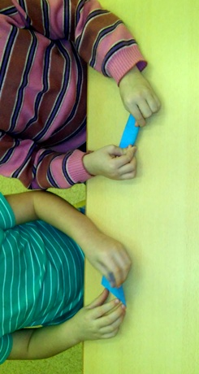
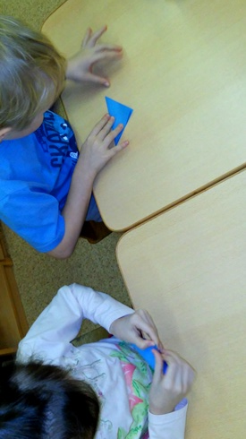

Slide 5
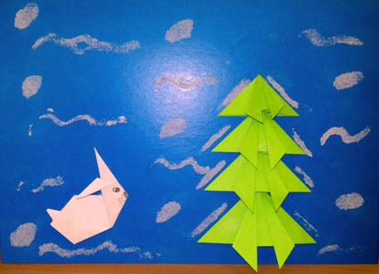
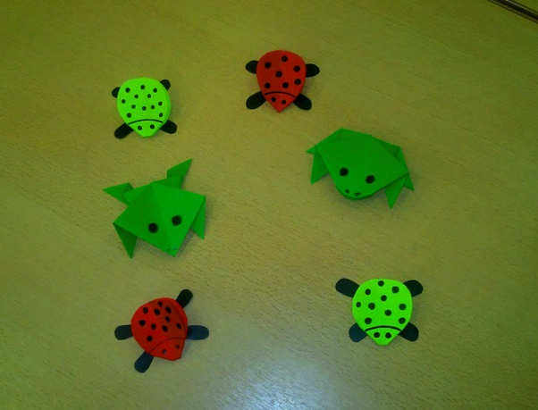
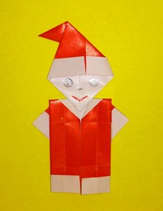

Slide 6
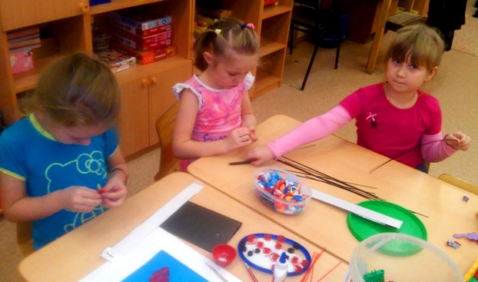
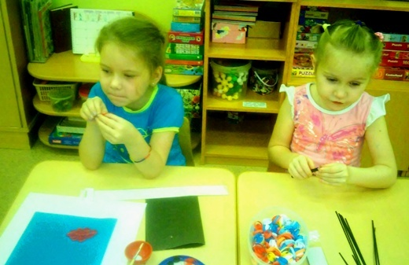

Slide 7
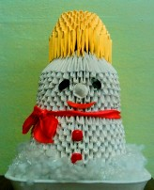
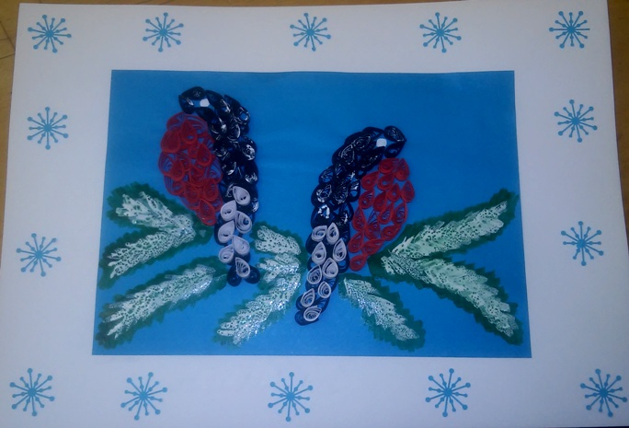

Slide 8
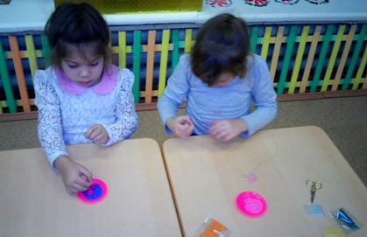
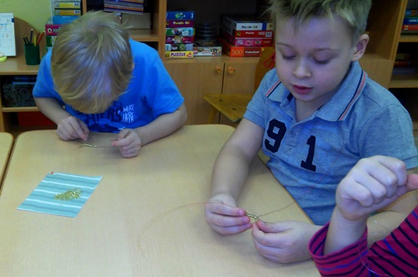
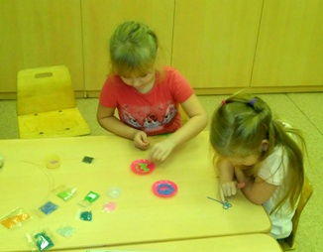

Slide 9
